Slide 2
Seguimiento Plan Sectorial
Plan Estratégico Sectorial 2018-2022
Plan de Acción Anual 2020
Diciembre 2020

Slide 3
Contenido
Planeación Estratégica Sectorial 2019-2022.
Mapa Estratégico.
Iniciativas Estratégicas.
Seguimiento Plan Sectorial.
Cumplimiento en la ejecución del Plan de Acción Anual 2020.

Slide 4
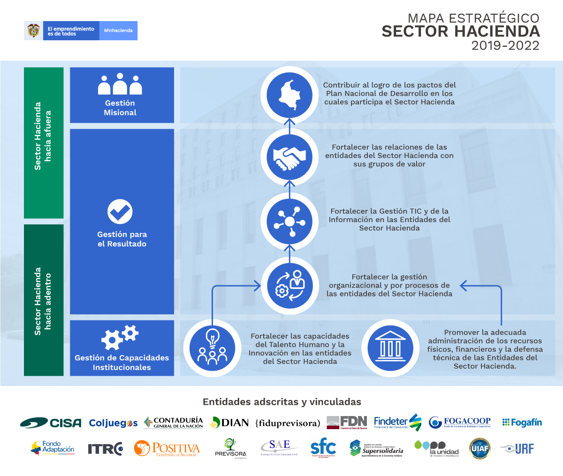
1. Planeación Estratégica Sectorial

Slide 5
1. Planeación Estratégica Sectorial
Iniciativas Estratégicas
Perspectiva: Gestión Misional
Objetivo | Iniciativa | Entidades participantes
GM1. Contribuir al logro de los pactos del Plan Nacional de Desarrollo en los cuales participa el Sector Hacienda | Este objetivo estará medido por los indicadores del PND 2018-2022. | Coljuegos (1) DIAN (9) MHCP (5) UIAF (2) URF (3)
Perspectiva: Gestión para el Resultado
Objetivo | Iniciativa
GR1. Fortalecer las relaciones de las entidades del Sector Hacienda con sus grupos de valor | SH.Ini.2019.GR1.001 Promover el seguimiento y mejora continua de las acciones que se realizan para fortalecer las relaciones con los grupos de valor en las entidades del Sector Hacienda.
 | SH.Ini.2019.GR1.002 Contribuir a la obtención de niveles de excelencia en el ejercicio de la función disciplinaria.
 | SH.Ini.2019.GR1.003 Fortalecer los mecanismos de transparencia, acceso a la información pública y lucha contra la corrupción.
GR2. Fortalecer la Gestión TIC y de la Información en las Entidades del Sector Hacienda | SH.Ini.2019.GR2.001 Fortalecer la Gestión Documental en las entidades del Sector Hacienda.
 | SH.Ini.2019.GR2.002 Fortalecer el Gobierno Digital en las entidades del Sector Hacienda.
 | SH.Ini.2019.GR2.003 Fortalecer la Seguridad Digital en las entidades del Sector Hacienda.
GR3. Fortalecer la gestión organizacional y por procesos de las entidades del Sector Hacienda | SH.Ini.2019.GR3.001 Desarrollar acciones encaminadas a fortalecer la gestión organizacional y por procesos de la entidades del Sector Hacienda

Slide 6
1. Planeación Estratégica Sectorial
Iniciativas Estratégicas
Perspectiva: Gestión de Capacidades Institucionales
Objetivo | Iniciativa
GCI1. Fortalecer las capacidades del talento humano y la innovación en las entidades del Sector Hacienda | SH.Ini.2019.GCI1.001 Fortalecer la implementación de la política del Talento Humano en las Entidades del Sector.
 | SH.Ini.2019.GCI1.002 Fortalecer la implementación de la política de integridad en las Entidades del Sector Hacienda.
 | SH.Ini.2019.GCI1.003 Fortalecer la implementación de la política de Gestión de Conocimiento e Innovación en las Entidades del Sector.
GCI2. Promover la adecuada administración de los recursos físicos, financieros y la defensa técnica de la Entidad de las entidades del Sector Hacienda | SH.Ini.2019.GCI2.001 Implementar buenas prácticas para la administración de recursos financieros en las Entidades del Sector Hacienda.
 | SH.Ini.2019.GCI2.002 Desarrollar mecanismos para un adecuado ejercicio de defensa jurídica de las Entidades del Sector Hacienda.

Slide 7
2. Seguimiento Plan Sectorial
2.1. Cumplimiento en la ejecución del Plan de Acción Anual 2020.
99,6%
Total de 239 tareas incluidas en el plan 2020, 1 tarea cancelada que se programa en la vigencia 2021, quedando un total de 238 tareas.
Con corte a diciembre de 2020, faltó la finalización de una tarea por parte de SAE.
63 actividades finalizadas después de la fecha límite (12 de enero 2021)

